Slide 1
Koa脚手架应用
Node.js服务端编程
主讲：程亮

Slide 2

目录
contents
1
脚手架文件目录
2
MVC
3
项目架构改造

Slide 3
01
脚手架文件目录

Slide 4
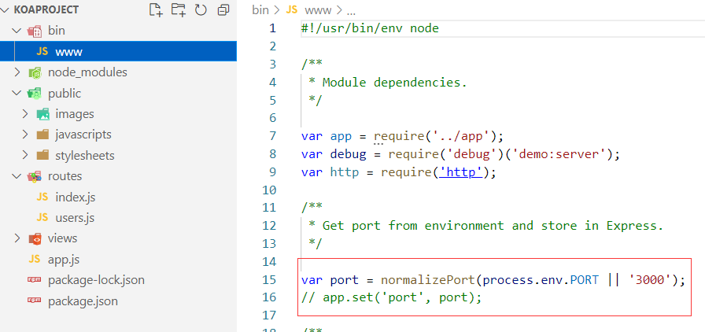
文件目录
入口文件

Slide 5
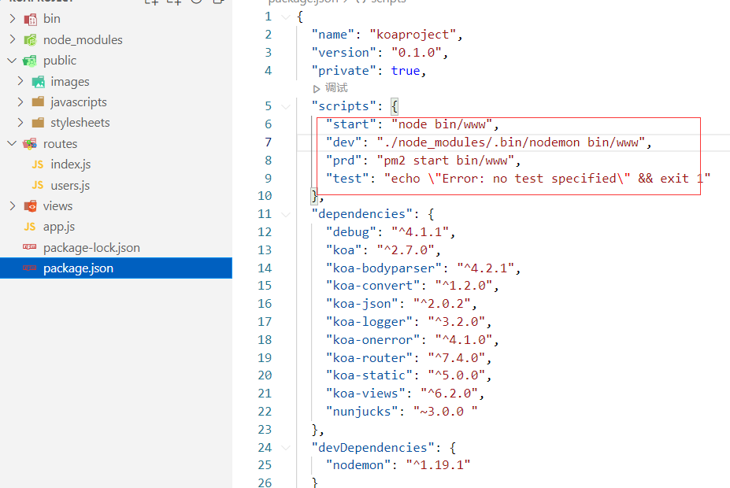
文件目录
1.使用命令：
npm run dev
启动就可以实现热更新；
2.start和test可以使用：npm start
npm test
但是dev和prd一定要使用npm run dev和npm run prd

Slide 6
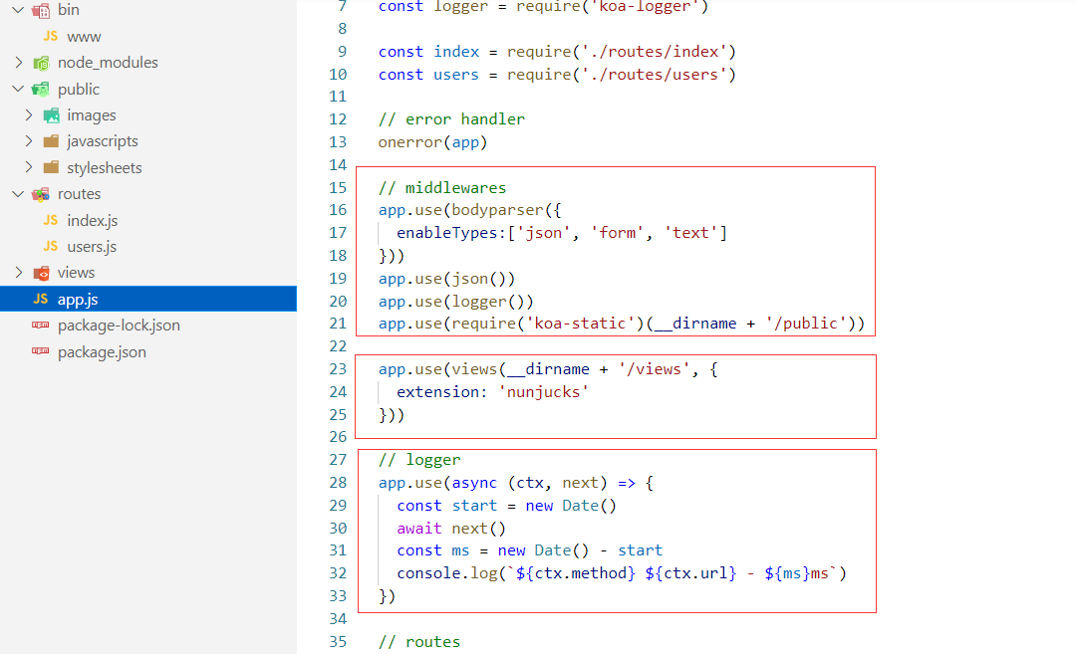
文件目录
中间件

Slide 7
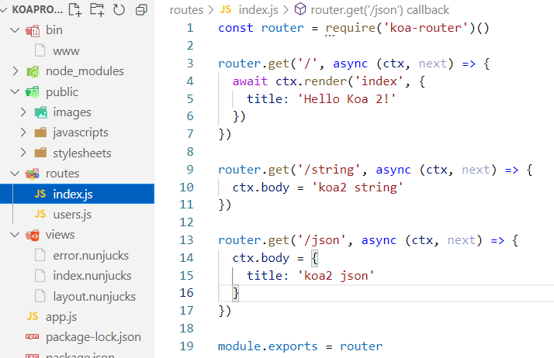
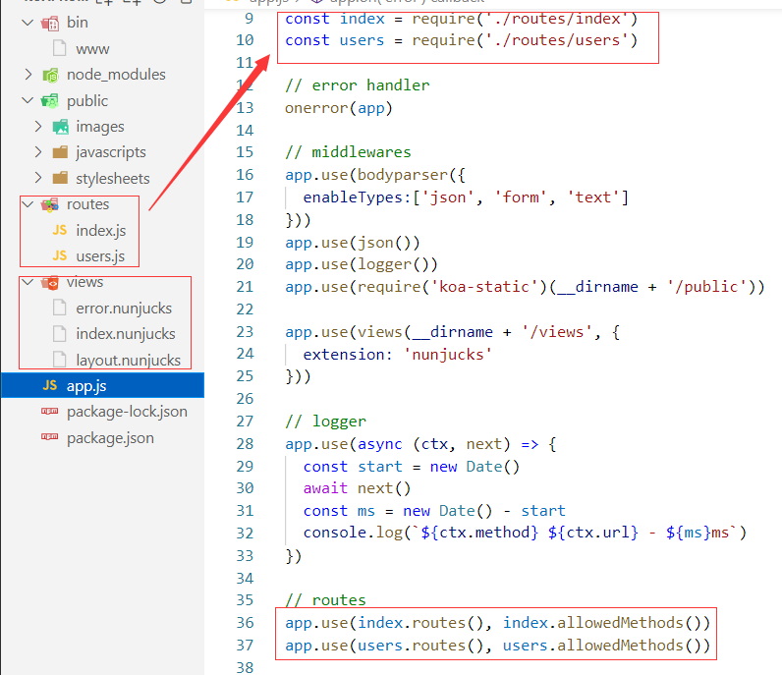
文件目录
路由处理

Slide 8
02
MVC

Slide 9
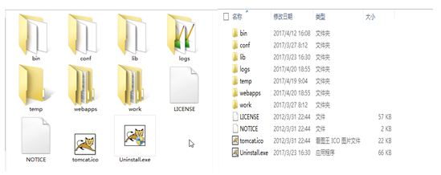
MVC
MVC的全名是Model View Controller，是模型(model)－视图(view)－控制器(controller)的缩写，是一种软件设计典范。它是用一种业务逻辑、数据与界面显示分离的方法来组织代码，将众多的业务逻辑聚集到一个部件里面，在需要改进和个性化定制界面及用户交互的同时，不需要重新编写业务逻辑，达到减少编码的时间。
MVC开始是存在于桌面程序中的，M是指业务模型，V是指用户界面，C则是控制器。
使用的MVC的目的：在于将M和V的实现代码分离，从而使同一个程序可以使用不同的表现形式。比如Windows系统资源管理器文件夹内容的显示方式，下面两张图中左边为详细信息显示方式，右边为中等图标显示方式，文件的内容并没有改变，改变的是显示的方式。不管用户使用何种类型的显示方式，文件的内容并没有改变，达到M和V分离的目的。

Slide 10
MVC
网页中的MVC
V：View视图是指用户看到并与之交互的界面。比如由html元素组成的网页界面，或者软件的客户端界面。MVC的好处之一在于它能为应用程序处理很多不同的视图。在视图中其实没有真正的处理发生，它只是作为一种输出数据并允许用户操纵的方式。
M：model模型是指模型表示业务规则。在MVC的三个部件中，模型拥有最多的处理任务。被模型返回的数据是中立的，模型与数据格式无关，这样一个模型能为多个视图提供数据，由于应用于模型的代码只需写一次就可以被多个视图重用，所以减少了代码的重复性。
C：controller控制器是指控制器接受用户的输入并调用模型和视图去完成用户的需求，控制器本身不输出任何东西和做任何处理。它只是接收请求并决定调用哪个模型构件去处理请求，然后再确定用哪个视图来显示返回的数据。

Slide 11
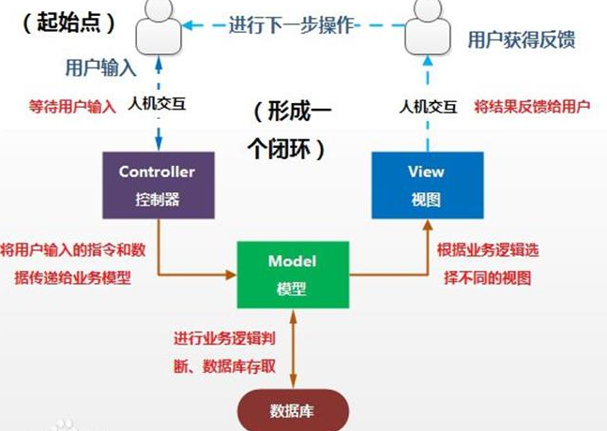
MVC
用户首先在界面中进行人机交互，然后请求发送到控制器；
控制器根据请求类型和请求的指令发送到相应的模型；
模型可以与数据库进行交互，进行增删改查操作；根据业务的逻辑选择相应的视图进行显示，此时用户获得此次交互的反馈信息，用户可以进行下一步交互，如此循环。

Slide 12
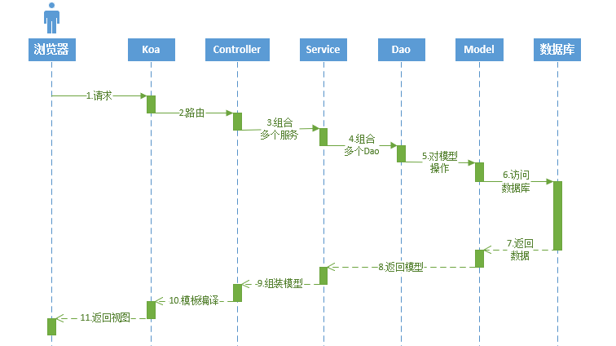
MVC
MVC架构下项目分层的请求响应过程

Slide 13
MVC
Service是业务层，Dao是数据访问层，这样的分层是基于MVC架构来说的。
Dao层：全称为data access object，属于一种比较底层，比较基础的操作，具体到对于某个表、某个实体的增删改查
Service层：被称为服务，肯定是相比之下比较高层次的一层结构，相当于将几种操作封装起来。
具体起来，Dao的作用是封装对数据库的访问：增删改查，不涉及业务逻辑，只是达到按某个条件获得指定数据的要求；而Service，则是专注业务逻辑，对于其中需要的数据库操作，都通过Dao去实现。
Controller像是服务员，顾客点什么菜，菜上给几号桌，都是ta的职责；
Service是厨师，request送来的菜单上的菜全是ta做的；
Dao是厨房的小工，和原材料打交道的事情全是ta管。

Slide 14
MVC
Controller
Service
Dao
1.检测是否存在
2.新增用户（涉及多表操作）
3.删除用户
4.修改用户
User表--查
1.注册用户数据整理
注册用户
请求路由
User表-增
修改用户
User表-改
2.渲染模板控制
User表-删
删除用户
其他相关表操作

Slide 15
02
项目架构改造

Slide 16
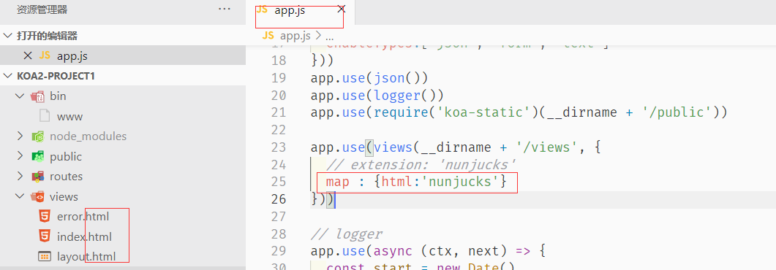
项目目录完善
修改模板扩展名

Slide 17
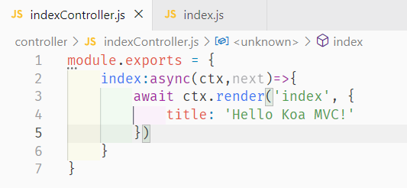
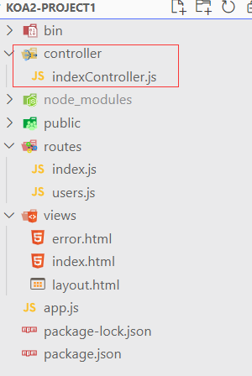
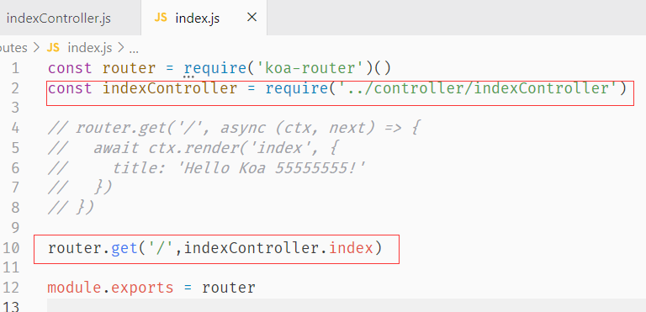
项目目录完善
分离Controller

Slide 18
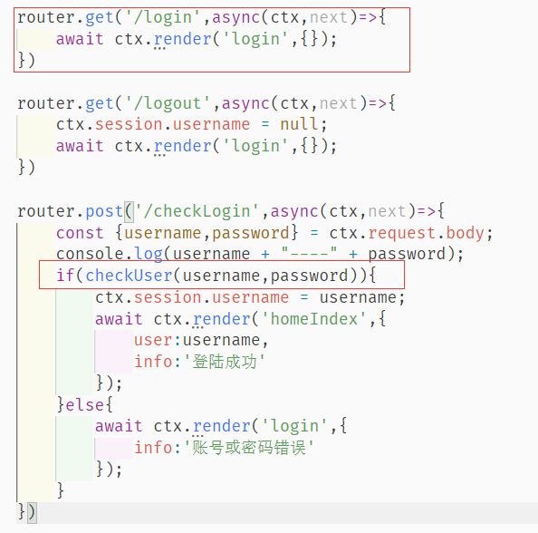
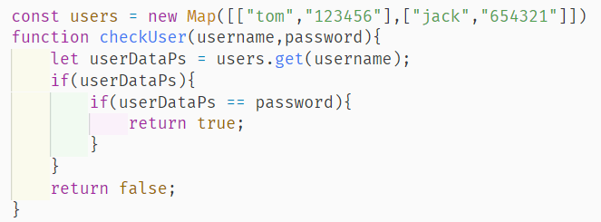
项目目录完善
未分离service时

Slide 19
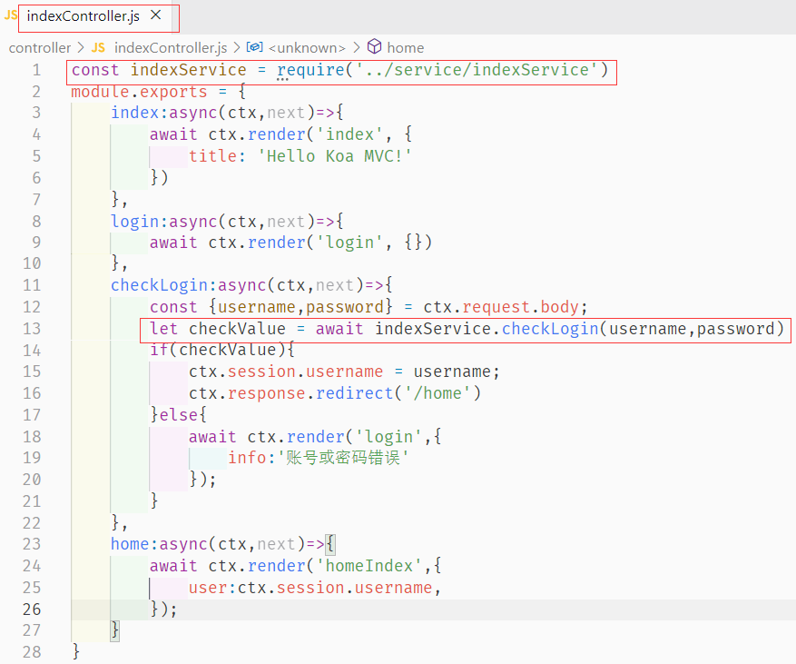
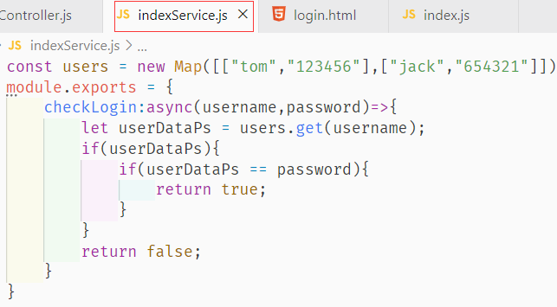
项目目录完善
分离service

Slide 20
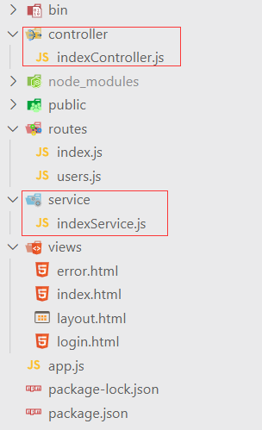
项目目录完善
分离成model
分离成DAO

Slide 21
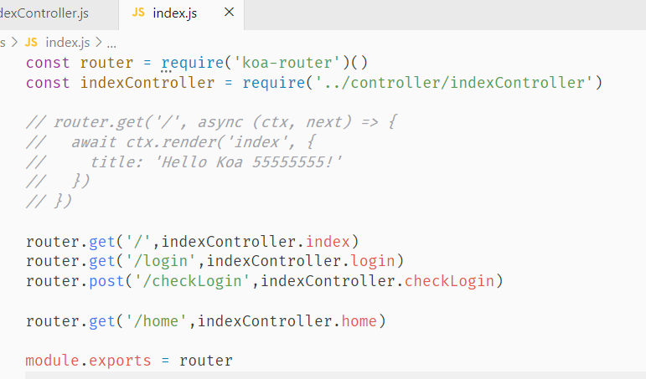
项目目录完善
进一步完善登陆状态的判断，是否能够打开主页

Slide 22
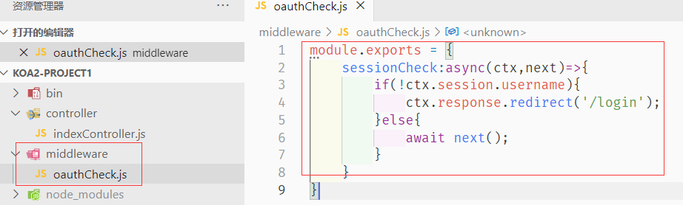
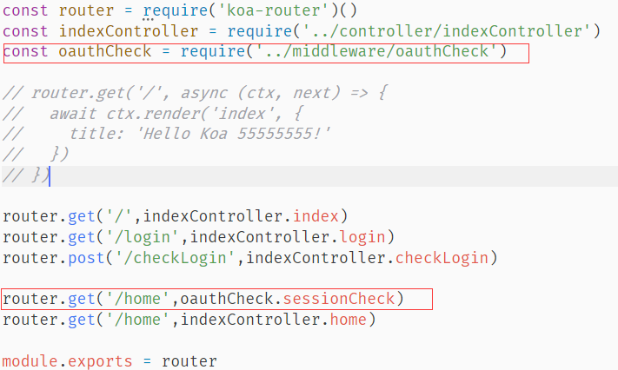
项目目录完善
中间件文件
对应路由中使用该中间件

Slide 23
谢谢

